Slide 1

MICROSOFT WORD 2013
Bài 4: Định dạng trang in

Slide 2
NỘI DUNG BÀI GIẢNG
1
2
3
4
Mục tiêu bài học
Thiết lập trang – Page setup
Sử dụng Headers and Footers
Làm việc với nền tài liệu (Document Backgrounds)
5
Sử dụng Spelling and Grammar để hiệu đính tài liệu
6
Điều hướng với các tài liệu tham khảo

Slide 3
Bài 4: Định dạng trang in
Mục tiêu bài học
  Kỹ năng định dạng trang in.
  Thiết lập tiêu đề đầu trang và cuối trang, đánh số trang.
  Cách sử dụng Style set định dạng tài liệu nhất quán,.
  Thiết lập các thông số cho trang in.

Slide 4
Bài 4: Định dạng trang in
Thiết lập trang – Page setup
  Thao tác thiết lập trang in
  Thay đổi kích thước giấy.
  Thay đổi hướng trang.
  Đổi hướng trang từ vị trí con trỏ đến cuối tài liệu.
  Đổi hướng một trang bất kỳ trong tài liệu.
  Đổi hướng một phần của tài liệu.
  Thay đổi lề trang.
  Sử dụng lệnh trên Ribbon.
  Sử dụng hộp thoại Page Setup.

Slide 5
Bài 4: Định dạng trang in
  Kiểm soát dòng văn bản và ngắt trang
    Chèn số dòng trong toàn bộ tài liệu
    Chèn đánh số dòng trong một phần hoặc nhiều phần
    Xóa đánh số dòng văn bản

Slide 6
Bài 4: Định dạng trang in
  Các thao tác ngắt trang
    Chèn dấu ngắt trang
    Chèn ngắt trang trong một tài liệu dài
    Ngăn chặn ngắt trang không mong muốn
    Xóa ngắt trang

Slide 7
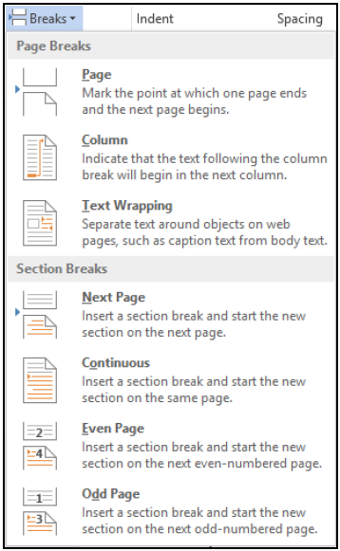
Bài 4: Định dạng trang in
  Ngắt phần – Section break
    Chèn ngắt phần
    Xóa ngắt phần

Slide 8
Bài 4: Định dạng trang in
  Làm việc với các cột văn bản
    Định dạng cột cho toàn bộ tài liệu
    Định dạng cột cho khối văn bản được chọn
    Ngắt cột

Slide 9
Bài 4: Định dạng trang in
  Sử dụng dấu dấu gạch nối – Hyphenation
    Chèn dấu gạch nối – Hyphenation
    Tắt chức năng tự động gạch nối
    Gạch nối các từ có chọn lọc trong một tài liệu

Slide 10
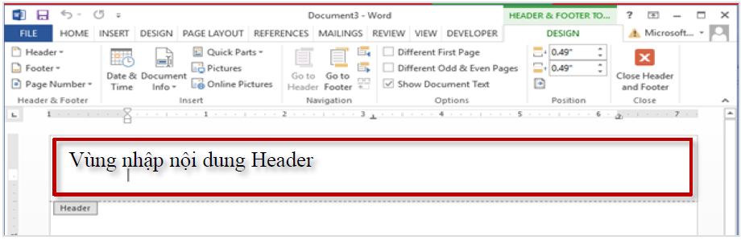
Bài 4: Định dạng trang in
Sử dụng Headers and Footers
    Chèn header và Footer tùy biến
    Chèn header và Footer theo mẫu có sẵn
    Nhập nội dung cho Header và Footer

Slide 11
Bài 4: Định dạng trang in
    Tiêu đề đầu trang và cuối trang (Header & Footer) của trang chẵn và trang lẻ khác nhau
    Tiêu đề đầu trang và cuối trang không xuất hiện ở trang đầu của tài liệu
    Tạo Header & Footer khác nhau trong những phần khác nhau
    Vị trí của tiêu đề đầu và cuối trang

Slide 12
Bài 4: Định dạng trang in
    Chèn số trang (Page Numbers)
    Xóa số trang

Slide 13
Bài 4: Định dạng trang in
  Làm việc với nền tài liệu (Document Backgrounds)
    Chọn màu nền trang
    In nền trang

Slide 14
Bài 4: Định dạng trang in
  Các thao tác về Watermarks
    Chèn Watermark
    Tùy biến Watermark
    Xóa Watermark

Slide 15
Bài 4: Định dạng trang in
  Áp dụng Themes
    Tùy biến Themes
    Tùy biến Theme Colors
    Tùy biến Theme Fonts
    Tạo một Themes mới

Slide 16
Bài 4: Định dạng trang in
  Sử dụng Style Sets
    Áp dụng một Style set vào tài liệu
    Tạo một Style set mới

Slide 17
Bài 4: Định dạng trang in
  Sử dụng chức năng Spelling and Grammar để hiệu đính tài liệu
    Chọn ngôn ngữ kiểm tra lỗi
    Sử dụng bộ kiểm tra chính tả và ngữ pháp (spelling and grammar checker)

Slide 18
Bài 4: Định dạng trang in
    Kiểm tra lỗi lỗi chính tả và lỗi ngữ pháp khi đang làm việc
    Bật hoặc tắt chức năng Spelling & Grammar
    Chức năng Thesaurus

Slide 19
Bài 4: Định dạng trang in
  Điều hướng với các tài liệu tham khảo
    Sử dụng khung điều hướng (Navigation Pane)
    Điều hướng dựa trên Heading
    Điều hướng theo trang
    Điều hướng dựa trên kết quả tìm kiếm

Slide 20
Bài 4: Định dạng trang in
  Tổ chức cấu trúc của tài liệu
    Thay đổi vị trí của các nội dung
    Thay đổi cấp của các Heading
    Sử dụng lệnh Go To

Slide 21
Bài 4: Định dạng trang in
  Các thao tác với hyperlinks
    Tạo liên kết đến tập tin hoặc trang Web
    Tạo liên kết đến địa chỉ email
    Tạo liên kết đến các vị trí trong cùng một tài liệu
    Xóa liên kết

Slide 22
Bài 4: Định dạng trang in
  Các thao tác với Bookmarks
    Các bước tạo Bookmark
    Xóa Bookmark

Slide 23
Bài 4: Định dạng trang in
  Các thao tác chuẩn bị để in tài liệu
    Xem tài liệu trước khi in Print Preview
    Thiết lập thông số cho trang in
    In tài liệu

Slide 24
Bài 4: Định dạng trang in
Tổng kết bài học - Các kỹ năng liên quan đến bài thi MOS
  Các kỹ thuật điều hướng trong tài liệu, cách sử dụng khung điều hướng.
  Định dạng tài liệu (format document), thay đổi Themes, sử dụng Style set, chèn Header Footer, Watermark.
  Trình bày và thiết lập tùy chọn trang in

